Slide 1
Проблеми при работа с нишки
Изготвил: Валентин Кьосев 11,,а’’ клас

Slide 2
Видове проблеми, които могат да възникнат при употреба на нишки:
● Race condition;
● Deadlock;
● Livelock;
● Starvation;

Slide 3
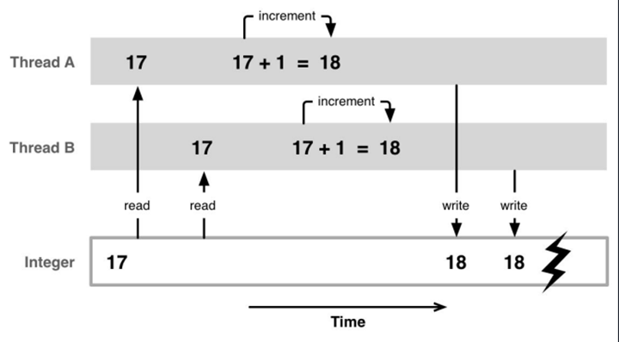
Race condition:
● Race condition - състояние на гонка;
● Две или повече нишки се опитват едновременно да променят общ ресурс;
● Може да доведе до некоректни стойности;
Пример: Race condition
Вие сте вкъщи и виждате, че няма хляб.
Малко по-рано съквартиранта ви също вижда, че няма хляб, но вие не
знаете за това.
Излизате да купите хляб.
Вашият съквартирант се връща през това време. Той е купил хляб.
Прибирате се вкъщи с хляб в ръце, но виждате оставен на масата хляб от
вашия съквартирант.

Slide 4
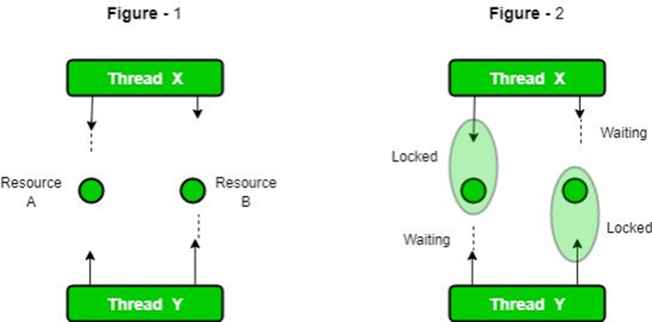
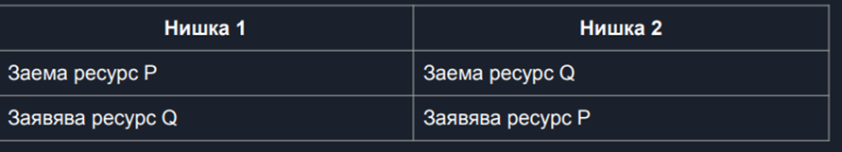
Deadlock:
•Т.е. Мъртвата хватка се случва, когато една нишка заема ресурс и заявява друг ресурс, който се използва от друга нишка в същото време;
•Мъртва хватка може да възникне и между по-голям брой нишки;
•Deadlock - мъртва хватка, взаимно заключване;
•Нишка 1 заема ресурс P;
•Нишка 2 заема ресурс Q;
•Нишка 1 заявява ресурс Q;
•Нишка 2 заявява ресурс P;

Slide 5
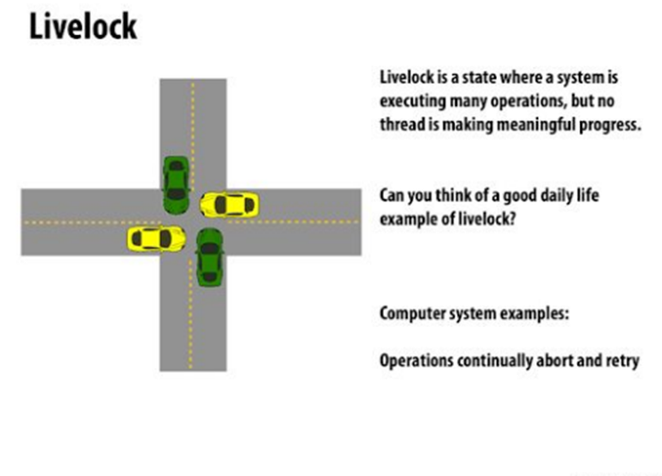
. Livelock:
● Livelock - самоизключващо се блокиране;
● Нишка А вижда, че нишка B изисква ресурс и се опитва да го отстъпи;
● От своя страна B също се опитва да го отстъпи;
● Това може да продължава безкрайно;
Пример: Livelock
Представете си, че трябва да се разминете по
тясна уличка с друг човек. Вие в знак на добро
възпитание и вежливост отстъпвате, но
отсрещния човек също отстъпва, защото е
добре възпитан. Ако вие сте инат и той също е
инат, може и никога да не се разминете.

Slide 6
Starvation:
● Starvation – гладуване;
● Нишка А използва общ ресурс, но го задържа често за дълго;
● Нишка B получава ресурса, но на цената на често дълго чакане;
● Нишка А е лакома, а Нишка B – гладуваща;

Slide 7
Благодаря за вниманието!
Източници:
file:///C:/Users/user/Downloads/09.%20%D0%9F%D1%80%D0%BE%D0%B1%D0%BB%D0%B5%D0%BC%D0%B8%20%D0%BF%D1%80%D0%B8%20%D1%83%D0%BF%D0%BE%D1%82%D1%80%D0%B5%D0%B1%D0%B0%20%D0%BD%D0%B0%20%D0%BD%D0%B8%D1%88%D0%BA%D0%B8.pdf

